Slide 1
3주차 스터디
Ch. 19 - 26

Slide 2
Ch.19 d 자바스크립트 객체지향 프로그래밍 (Object Oriented Programming)

Slide 3
#1. 객체지향 프로그래밍이란?
절차적 프로그래밍 [Procedural Programming]
순차적 처리를 중요시하여 프로그램 전체가 유기적으로 연결되도록 만드는 기법
👍 : 실행속도 빠름
👎🏻 : 코드순서 바꾸면 결과값 보장 못함. 대형 프로젝트에 부적합. 유지보수 어려움.
Ex. C
객체지향 프로그래밍 [Object-Oriented Programming]
프로그래밍에서 필요한 데이터를 추상화시켜 상태와 행위를 가진 객체로 만들고, 객체들 간의 상호작용을 통해 로직을 구현하는 기법
👍 : 유연하고 유지보수 쉬움. 확장성 좋음. 코드 재사용 용이.
👎🏻 : 처리속도 상대적으로 느림. 설계에 많은 시간 필요.
Ex. Java, C++, Javascript
✓ 이 둘은 반대의 개념이 아님. 단지 절차지향은 ‘순차적 실행’, 객체지향은 ‘관계 및 조직’에 초점을 맞추고 있다는 차이점만 존재.

Slide 4
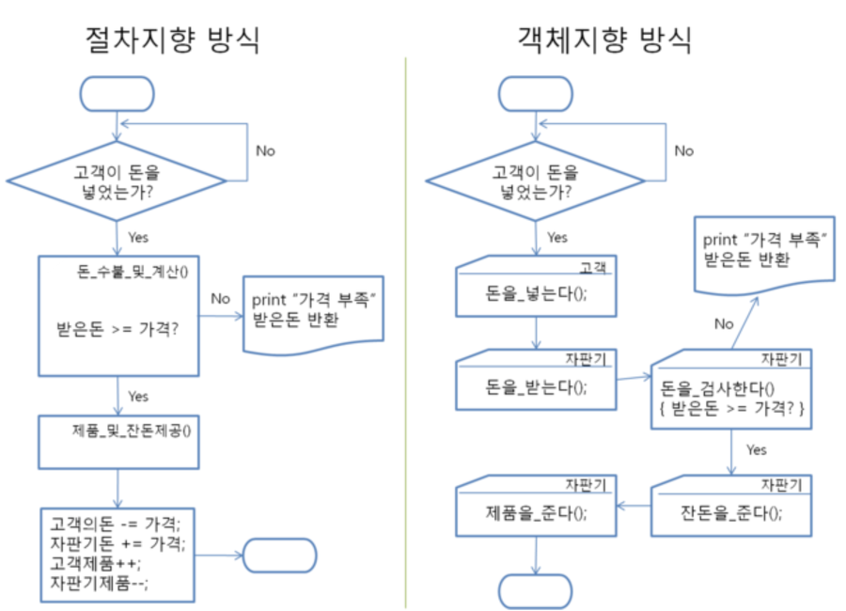
#1. 객체지향 프로그래밍이란?
데이터 중심으로 함수 구현 기능 중심으로 메서드 구현

Slide 5
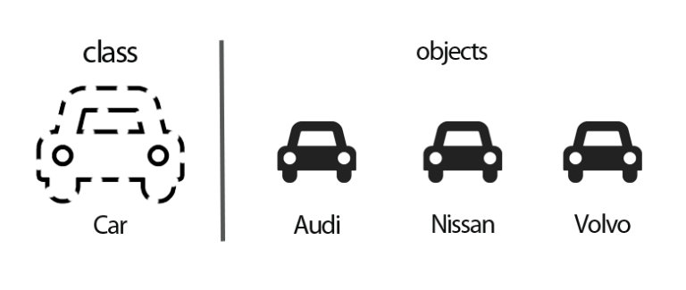
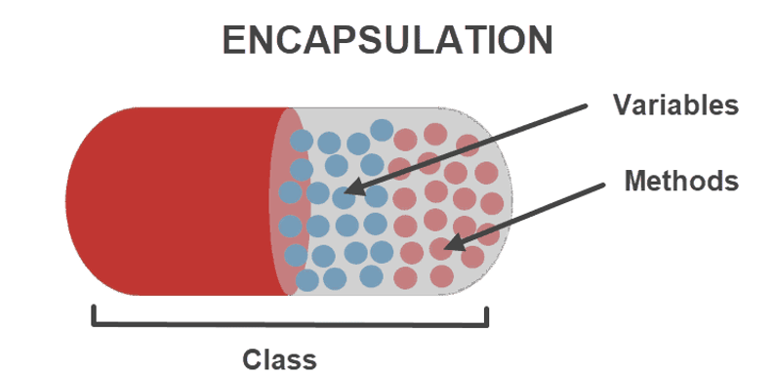
#1. 객체지향 프로그래밍이란?
객체지향 프로그래밍의 특징
추상화 – 객체에서 공통의 속성과 행위를 추출하는 것
캡슐화 – 변수와 함수를 하나의 클래스로 묶는 것
상속 – 클래스의 속성/행위를 하위 클래스에 물려주는 것
다형성 – 하나의 변수명/함수명이 상황에 따라 다른 의미로 해석 가능한 것

Slide 6

#2. 클래스 기반 vs 프로토타입 기반
클래스 기반 언어 [Java, C++, C#, Python, PHP …]
클래스로 객체의 자료구조/기능 정의, 생성자를 통해 인스턴스 생성
모든 인스턴스는 클래스에서 정의된 범위 내에서만 작동. 구조변경 불가.
프로토타입 기반 언어 [Javascript …]
클래스 개념 없이 별도의 객체 생성 방법이 있다(3가지)
이미 생성된 인스턴스의 자료구조/기능은 동적으로 변경 가능.
JS에는 클래스가 없으나, 함수 객체로 클래스/생성자/메소드 등을 구현할 수 있다. 객체지향의 상속, 캡슐화 등의 개념은 프로토타입 체인과 클로저로 구현할 수 있다.
클래스란?
같은 종류의 집단에 속하는 속성과 행위를 정의한 것.
일종의 템플릿이며, new 연산자를 통한 인스턴스화 과정 필요

Slide 7
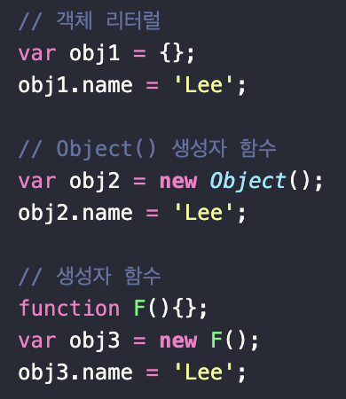
cf. 자바스크립트 객체 생성 방법 [3가지]

Slide 8
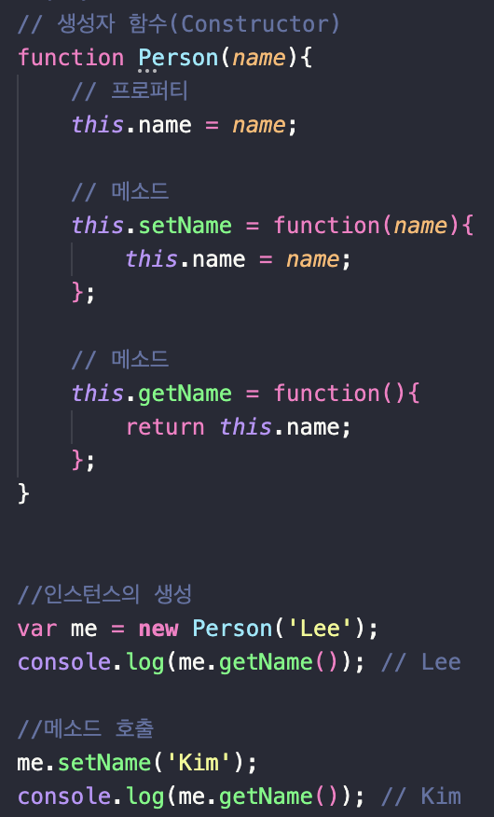
#3. 생성자 함수와 인스턴스의 생성
Javascript는 생성자함수와 new연산자의 사용을 통해 인스턴스를 생성할 수 있다.
이때, 생성자함수는 클래스이자 생성자의 역할을 한다.
하지만 Person 생성자함수로
여러 인스턴스를 생성한다면?

Slide 9
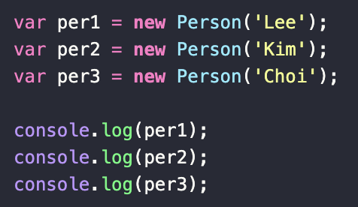
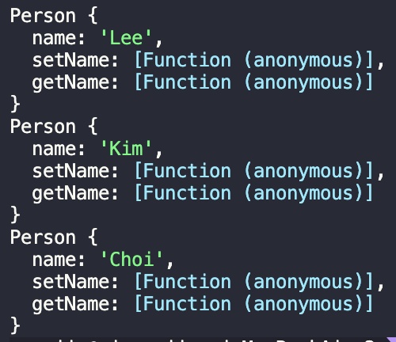
#3. 생성자 함수와 인스턴스의 생성
각 인스턴스에 내용이 동일한 메소드 setName과 getName이 중복 생성된다. 메모리 낭비 !! 이는 프로토타입으로 해결이 가능하다.

Slide 10
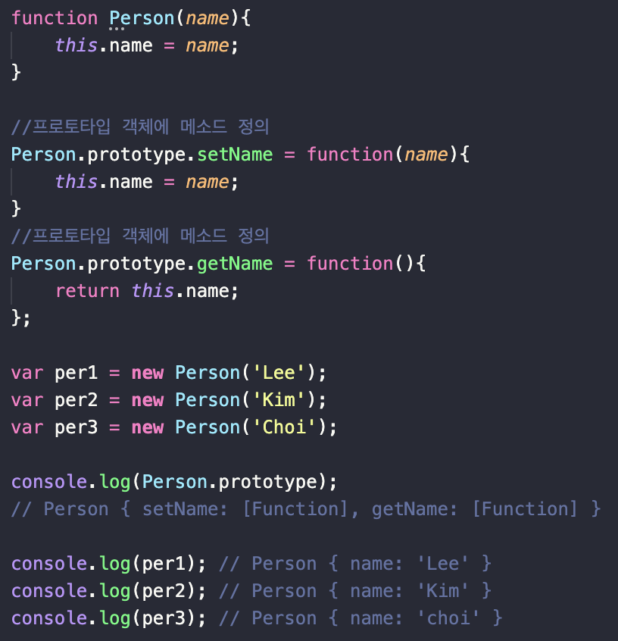
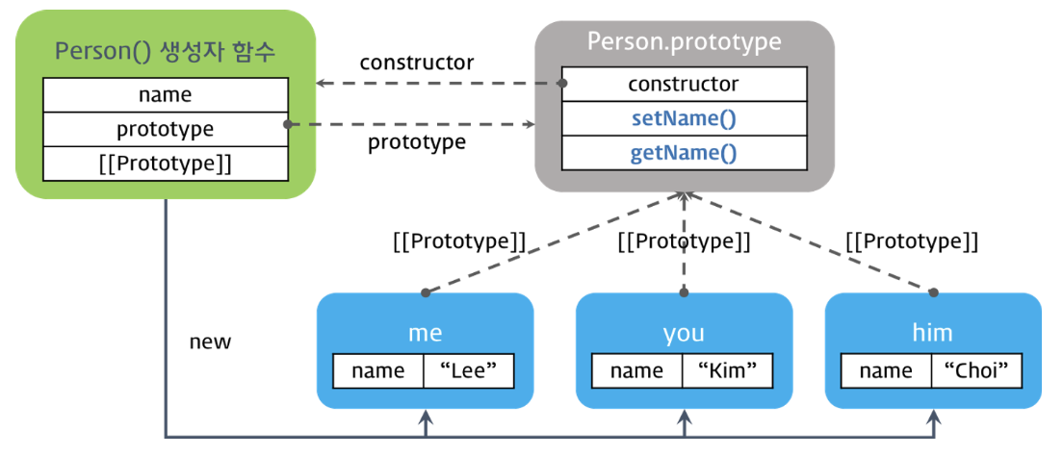
#4. 프로토타입 체인과 메소드의 정의
생성자 함수 내부의 메소드를 생성자함수의 prototype 프로퍼티가 가리키는 프로토타입 객체로 이동시키면, 생성자 함수에 의해 생성되는 모든 인스턴스는 프로토타입 체인을 통해 프로토타입 객체의 메소드를 참조할 수 있다.
cf. prototype : 내가 원형일 때 존재. 함수 객체만 가짐. __proto__ : 나의 원형을 가리킴. 모든 객체가 가짐.

Slide 11
#5. 상속
Java같은 클래스 기반 언어에서 상속은 코드 재사용의 관점에서 매우 유용하다. 객체는 클래스의 인스턴스이며, 클래스는 다른 클래스로 상속 가능하다.
클래스 개념이 없는 Javascript는 프로토타입을 이용해 상속을 구현하는데, 2가지 방법이 있다.
1. 의사 클래스 패턴 상속 [Pseudo-classical Inheritance]
2. 프로토타입 패턴 상속 [Prototypal Inheritance]

Slide 12
#5. 상속_의사 클래스 패턴 상속
클래스 기반 언어의 상속 방식을 흉내내는 방식.
자식 생성자 함수의 prototype 프로퍼티를 부모 생성자 함수의 인스턴스로 교체하여 상속 구현. 따라서 부모와 자식 모두 생성자 함수 정의 필요.
문제점
new 연산자를 통한 인스턴스의 생성
생성자 링크의 파괴
객체리터럴 패턴에는 부적합

Slide 13
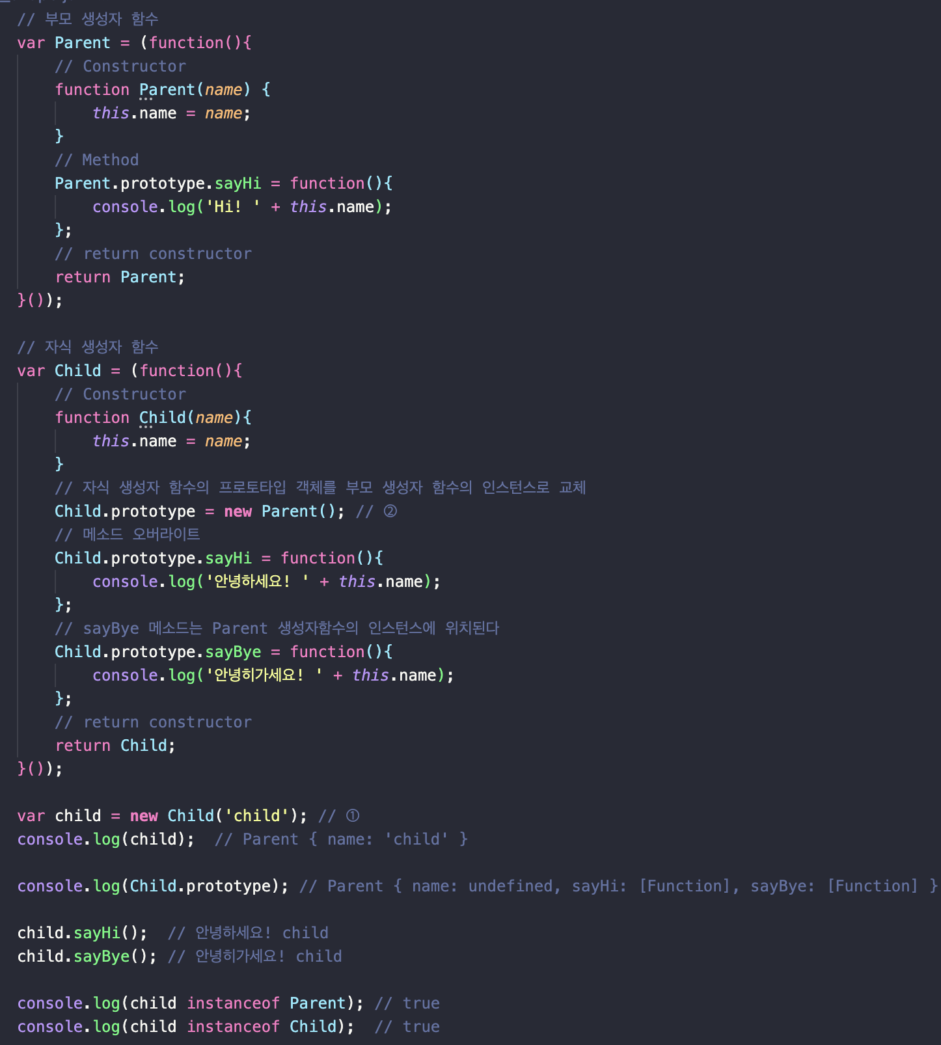
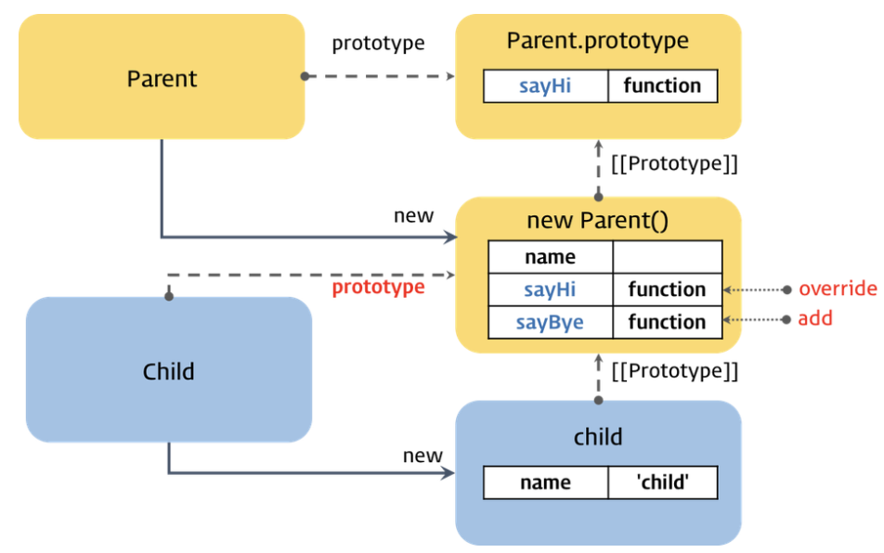
Child 생성자함수가 생성한 인스턴스 child(1)의 프로토타입 객체 = Parent 생성자함수가 생성한 인스턴스(2)

Slide 14
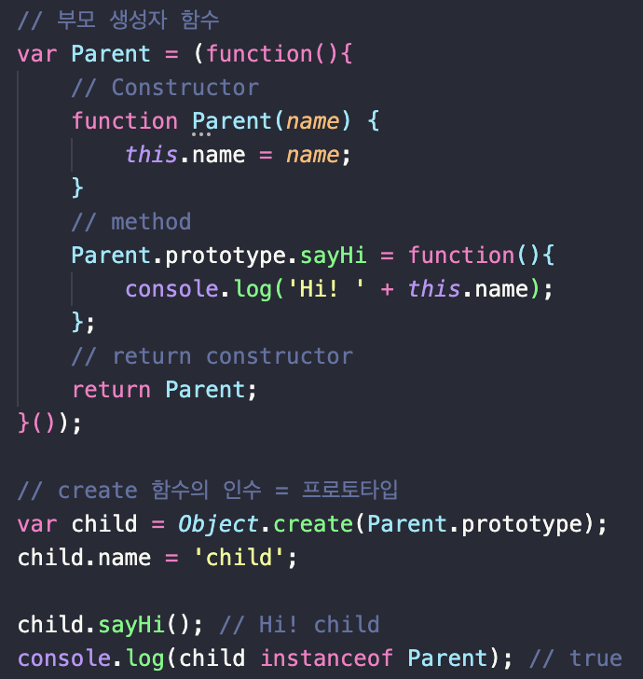
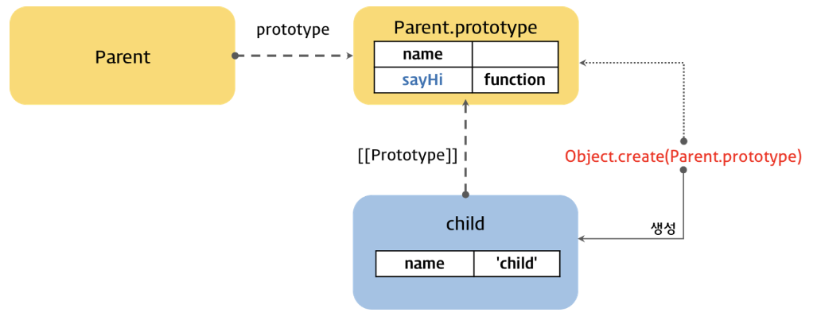
#5. 상속_프로토타입 패턴 상속
프로토타입으로 상속을 구현하는 방식.
Object.create 함수를 이용하여 객체에서 다른 객체로 ‘직접’ 상속을 구현하는 방식.

Slide 15
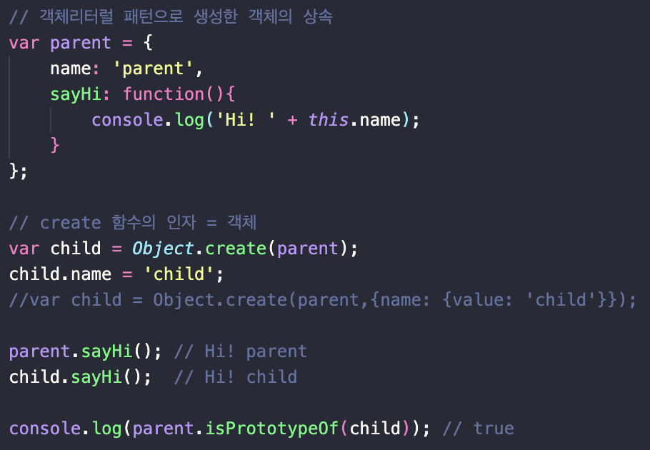
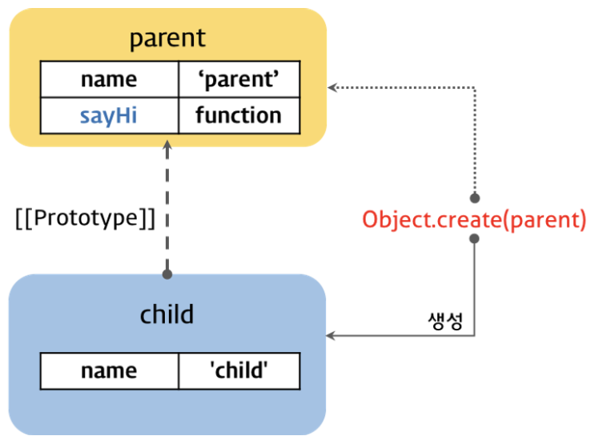
의사 클래스 패턴 상속에서는 불가능했던 객체리터럴 패턴으로도 상속 구현이 가능하다

Slide 16
#5. 상속_[전격 비교!!]

Slide 17
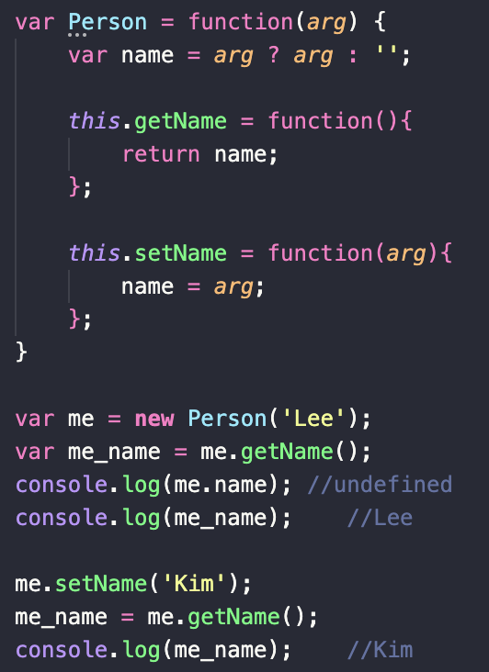
#6. 캡슐화와 모듈패턴
캡슐화[Encapsulation]
관련있는 멤버 변수와 메소드를 하나의 틀 안에 담고 외부에 공개될 필요가 없는 정보는 숨기는 것
Java에서는 private/public 키워드 이용
Javascript에서는?
var를 쓰면 private변수가 되고, this를 쓰면 public멤버가 된다.

Slide 18
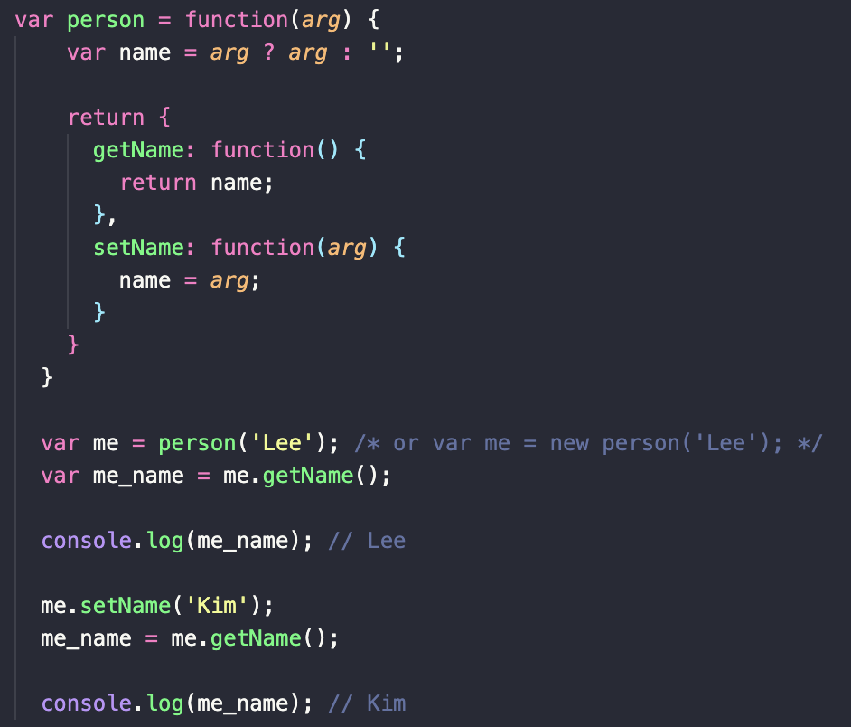
#6. 캡슐화와 모듈패턴
모듈 패턴 [Module Pattern]
캡슐화 구현을 위해 사용되는 디자인 패턴
클로저를 기반으로 동작
주의할 점
1. private 멤버가 객체나 배열일 경우, 반환된 멤버의 변경이 가능하다.
2. person 함수가 반환한 객체는 person 함수 객체의 프로토타입에 접근할 수 없다. 이는 상속을 구현할 수 없음을 의미한다.
person함수는 객체를 반환한다.
이 객체 내의 메소드 getName, setName은 클로저로서 private변수인 name에 접근할 수 있다.

Slide 19
Ch.20 d 빌트인 객체 (Built-in Object)

Slide 20
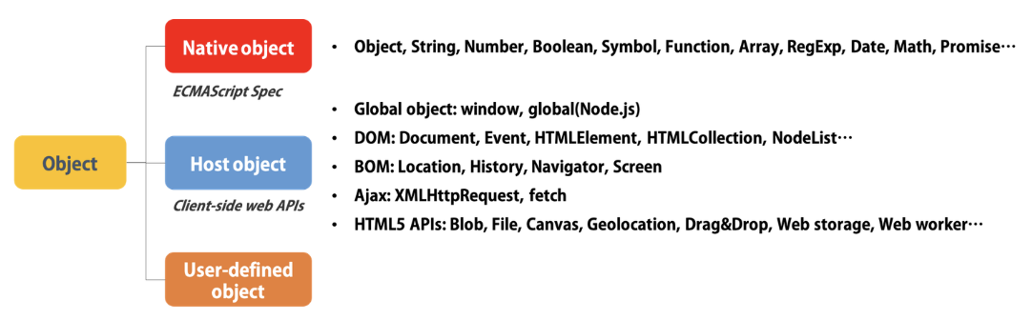
#0. 자바스크립트 객체의 분류

Slide 21
#1. 네이티브 객체
Native Object / Built-in objects / Global objects
ECMAScript 명세에 정의된 객체로, 어플리케이션의 환경과 관계없이 언제나 사용 가능.
함수 객체 + 메소드로 구성됨.
전역객체(Global object)와 다른개념임! 혼동주의

Slide 22
#2. 호스트 객체
호스트 환경에 정의된 객체
브라우저에서 동작하는 환경과 브라우저 외부에서 동작하는 환경의 자바스크립트(Node.js)는 다른 호스트 객체를 사용할 수 있다
이하 생략

Slide 23
Ch.21 d 전역 객체 (Global Object)

Slide 24
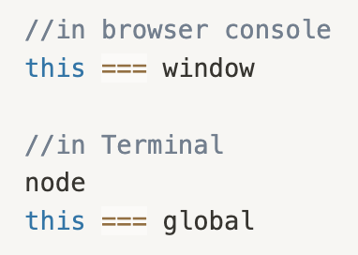
#0. 전역객체[Global Object]란?
모든 객체의 유일한 최상위 객체
Javascript에 미리 정의된 객체로, 전역 프로퍼티나 전역 함수를 담는 공간 (개발자는 전역객체 생성 X)
전역객체는 전역 스코프(Global Scope)를 가짐
일반적으로 전역객체의 기술은 생략
전역변수 = 전역객체의 프로퍼티 전역함수 = 전역객체의 메소드
Javascript의 모든 객체는 전역객체의 프로퍼티가 된다
Browser-side -> window객체 Server-side(Node.js) -> global객체

Slide 25
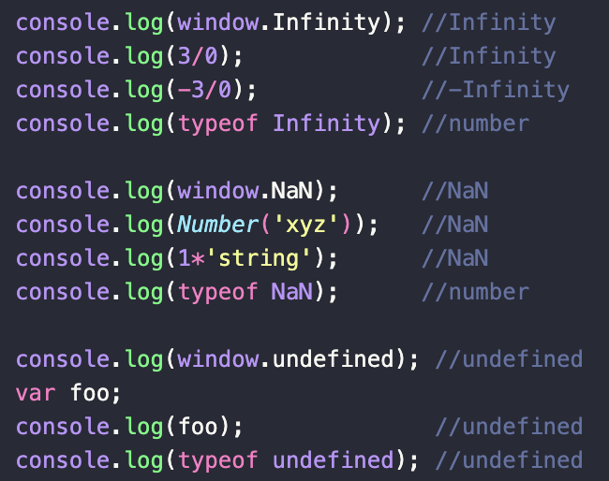
#1. 전역 프로퍼티 [Global Property]
전역객체의 프로퍼티로, 애플리케이션 전역에서 사용되는 값들을 나타내기 위해 사용
간단한 값이 대부분이며 다른 프로퍼티나 메소드를 가지고 있지 않음
Infinity, NaN, undefined

Slide 26
#2. 전역 함수 [Global Functions/Methods]
애플리케이션 전역에서 호출 가능한 함수로, 전역 객체의 메소드이다.
isFinite(testvalue) => boolean
: 주어진 값이 유한한지 판별하는 메소드 . testvalue를 인자로 받아 NaN, Infinity, undefined이면 false, 아니면 true 반환
isNaN(testvalue) => boolean
: 주어진 값이 NaN인지 판별하는 메소드.
testvalue를 인자로 받아 NaN이면 true, 아니면 false 반환
parseInt(string, radix) => number
: 주어진 문자열을 정수형 숫자로 변환하여 반환하는 메소드.
string과 radix를 인자로 받아 string을 radix진법의 정수로 변환하여 반환한다.
반환이 불가능하면 false, radix가 주어지지 않을 경우 string이 0x로 시작하면 16진수로, 그외에는 10진수로 반환한다.
parseFloat, encodeURI, decodeURI, …

Slide 27
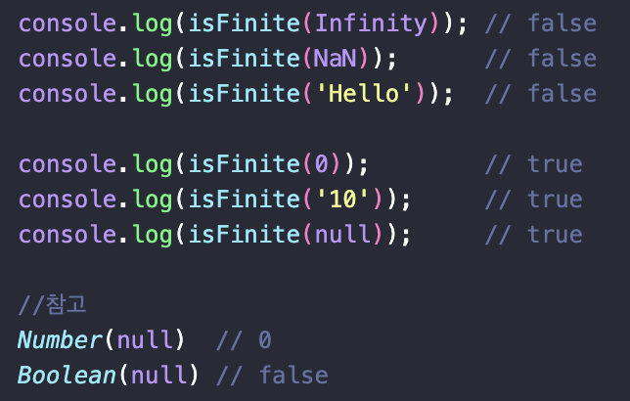
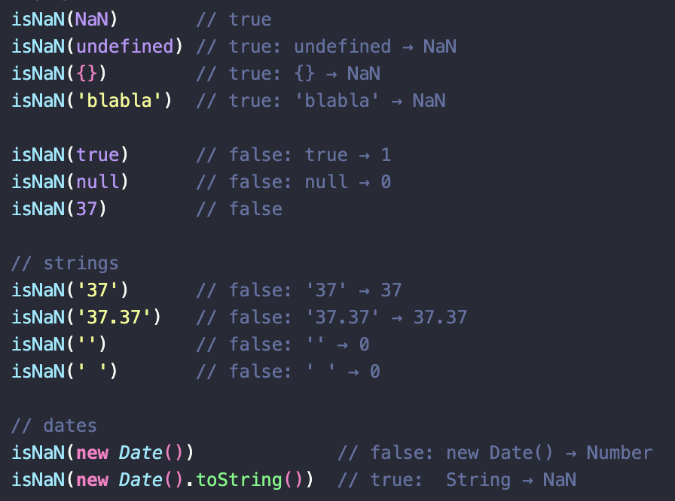
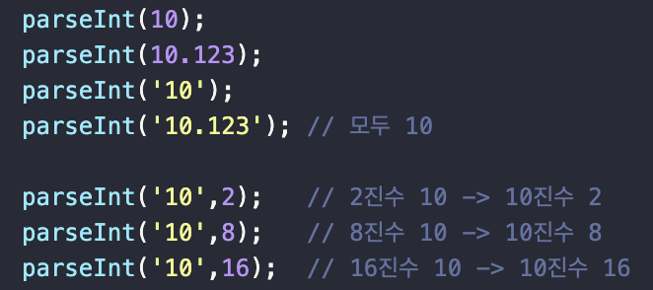

Slide 28
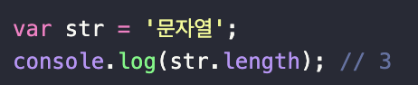
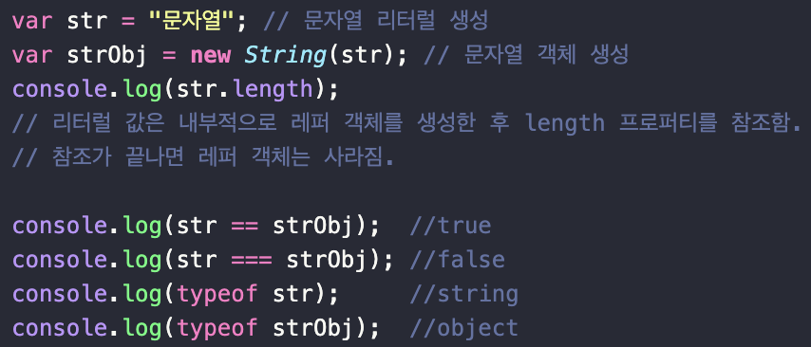
cf. 레퍼 객체 [Wrapper Object]
원시 타입은 객체가 아니기 때문에 프로퍼티나 메소드를 직접 추가할 수 없다. 하지만 아래의 코드를 보면 str.length에서 에러가 나지 않는다. 왜그럴까 ?0?
레퍼 객체
원시타입값에 대해 표준 빌트인 객체의 메소드를 호출할 때 생성되는 임시 객체
원시타입 number, string, Boolean 데이터 타입에 각각 대응되는 Number, String, Boolean이 제공된다.

Slide 29
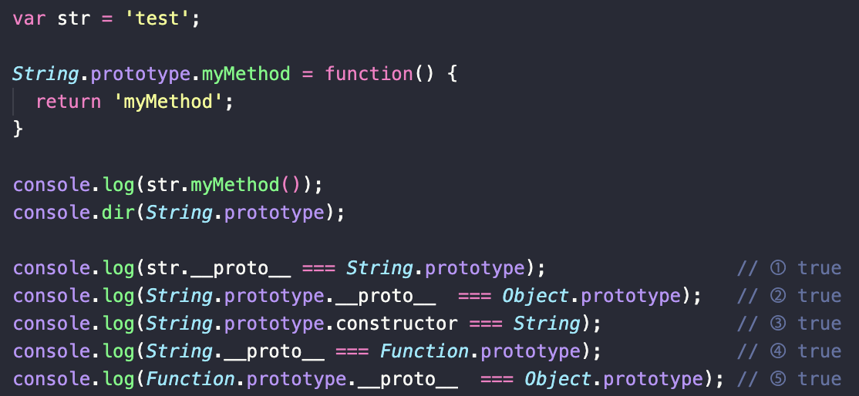
Pop Quiz

Slide 30
Ch.22-26 d 네이티브 객체들

Slide 31
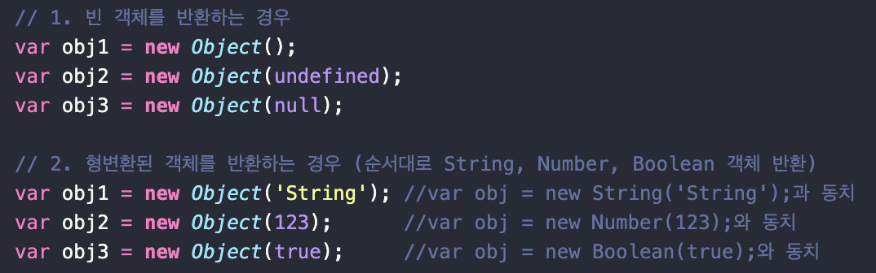
#1. Object
Object() 생성자 함수는 객체를 생성한다.
생성자 함수의 인수값에 따라 강제 형변환된 객체를 반환한다. (인수값이 null/undefined이면 빈 객체)

Slide 32
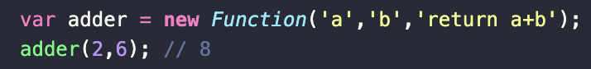
#2. Function
Javascript의 모든 함수는 Function 객체이며, new 연산자를 통해 생성이 가능하다.
Function 생성자함수를 사용하는 방식은 잘 쓰이지 않는다.

Slide 33
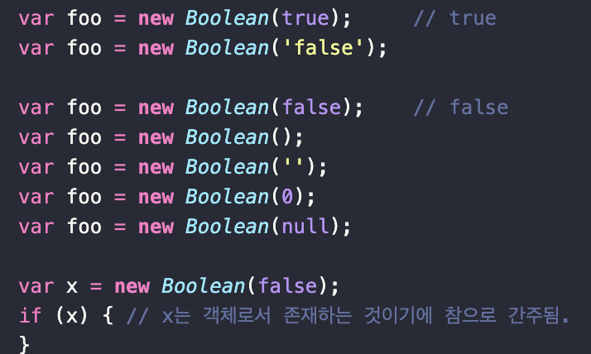
#3. Boolean
원시타입 boolean을 위한 레퍼 객체로, Boolean() 생성자함수로 Boolean 객체 생성 가능.
Boolean객체는 true/false를 포함하고 있는 객체로, 원시타입 boolean과의 혼동에 주의하쟈

Slide 34
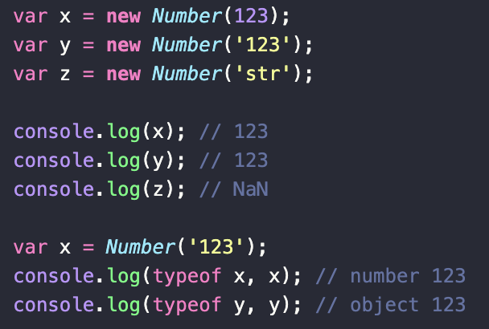
#4. Number
원시타입 number를 위한 레퍼 객체이다.
Number() 생성자함수로 Number 객체 생성 가능. 이때 인자가 숫자로 변환될 수 없다면 NaN을 반환하고, new를 붙이지 않아 Number()를 생성자로 사용하지 않으면 Number객체가 아닌 원시타입 숫자를 반환한다.

Slide 35
#4. Number_Number Property
Number 객체를 생성할 필요 없이 Number.propertyName의 형태로 사용한다.
Number.EPSILON : JS에서 표현 가능한 수 있는 가장 작은 수
Number.MAX_VALUE : JS에서 사용 가능한 가장 큰 수
Number.MIN_VALUE : JS에서 사용 가능한 가장 작은 수
Number.POSITIVE_INFINITY : 양의 무한대 반환
Number.NEGATIVE_INFINITY : 음의 무한대 반환
Number.NaN : NaN을 나타내는 숫자값으로, window.NaN프로퍼티와 같다

Slide 36
#4. Number_Number Method
Number.isFinite(testValue: number) => boolean
: 주어진 값이 정상적인 유한수인지 판별하는 메소드. 전역함수 isFinite()는 인수를 숫자로 변환하여 검사하는 반면 Number.isFinite()는 인수를 변환하지 않기에 숫자가 아닌 인수가 주어지면 항상 false를 반환.
Number.isInteger(testValue: number) => boolean
: 주어진 값이 정수인지 판별하는 메소드. 검사 전에 인수를 숫자로 변환하지 않는다.
Number.isNaN(testValue: number) => boolean
: 주어진 값이 NaN인지를 판별하는 메소드. 검사 전에 인수를 숫자로 변환하지 않는다.
Number.prototype.toExponential(fractionDigits: number) => string
: 주어진 값을 지수 표기법으로 변환하여 문자열로 반환하는 메소드.
Number.prototype.toFixed(fractionDigits: number) => string
: 주어진 값의 소숫점자리를 반올림하여 문자열로 반환하는 메소드.
Number.prototype.toString(radix: number) => string
: 주어진 진법에 맞게 숫자를 문자열로 변환하여 반환하는 메소드.

Slide 37
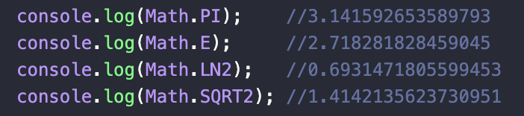
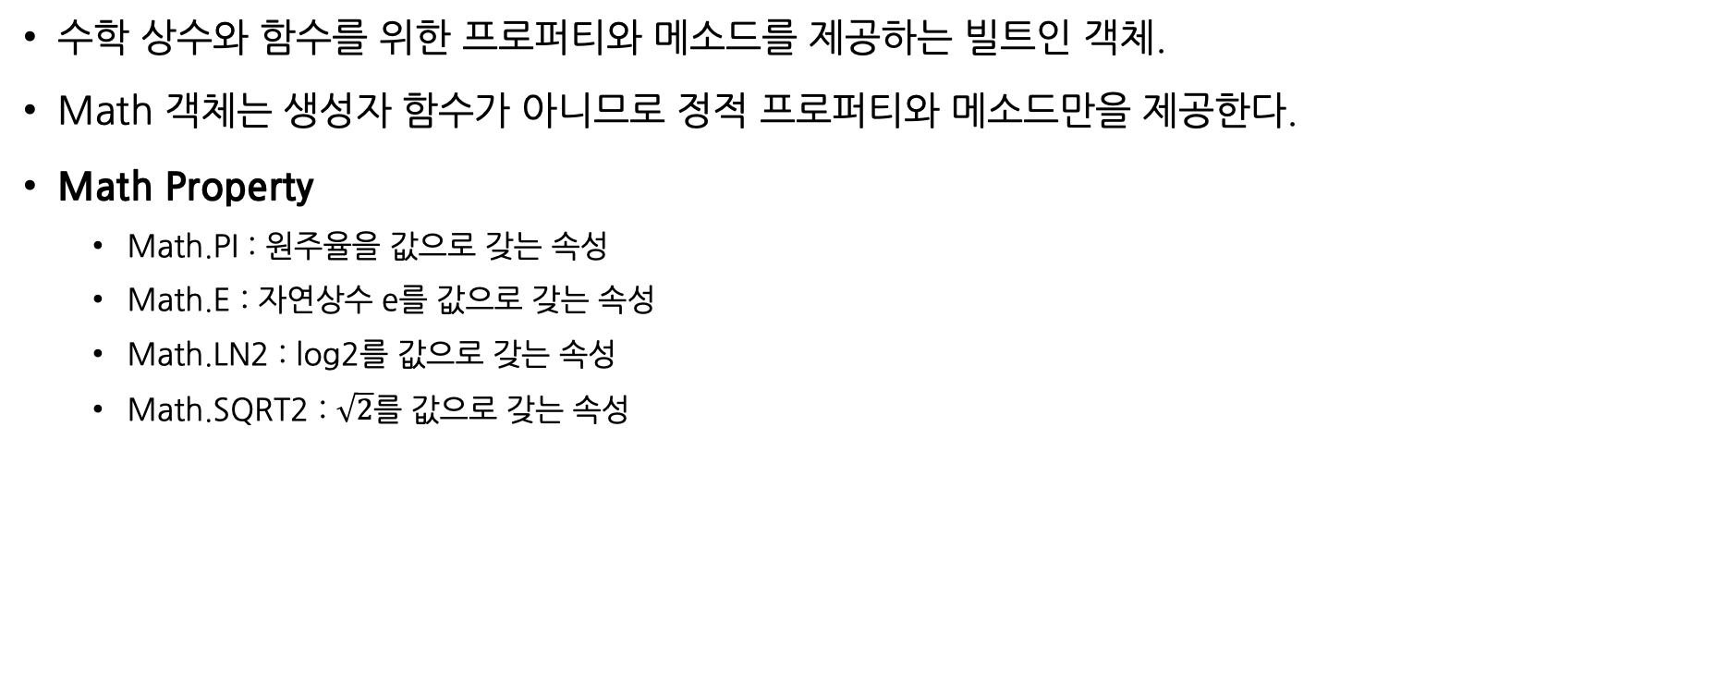
#5. Math
수학 상수와 함수를 위한 프로퍼티와 메소드를 제공하는 빌트인 객체.
Math 객체는 생성자 함수가 아니므로 정적 프로퍼티와 메소드만을 제공한다.
Math Property
Math.PI : 원주율을 값으로 갖는 속성
Math.E : 자연상수 e를 값으로 갖는 속성
Math.LN2 : log2를 값으로 갖는 속성
Math.SQRT2 : $\sqrt{2}$를 값으로 갖는 속성

Slide 38
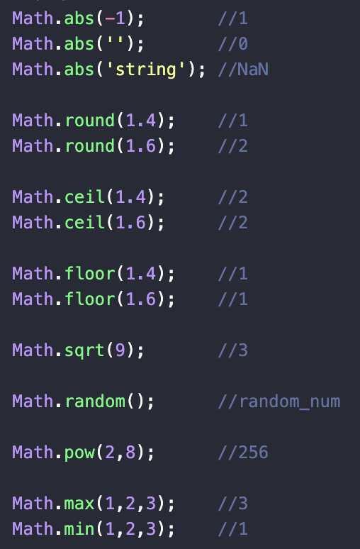
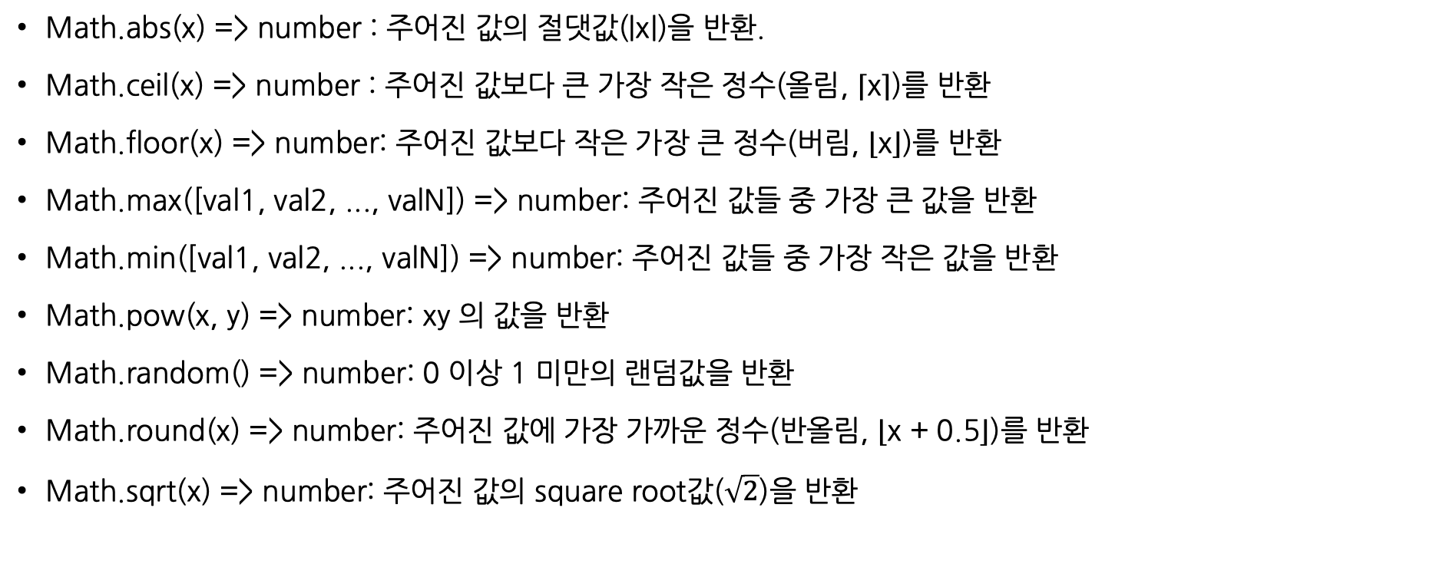
#5. Math_Math Method
Math.abs(x) => number : 주어진 값의 절댓값(|x|)을 반환.
Math.ceil(x) => number : 주어진 값보다 큰 가장 작은 정수(올림, ⌈x⌉)를 반환
Math.floor(x) => number: 주어진 값보다 작은 가장 큰 정수(버림, ⌊x⌋)를 반환
Math.max([val1, val2, ..., valN]) => number: 주어진 값들 중 가장 큰 값을 반환
Math.min([val1, val2, ..., valN]) => number: 주어진 값들 중 가장 작은 값을 반환
Math.pow(x, y) => number: xy 의 값을 반환
Math.random() => number: 0 이상 1 미만의 랜덤값을 반환
Math.round(x) => number: 주어진 값에 가장 가까운 정수(반올림, ⌊x + 0.5⌋)를 반환
Math.sqrt(x) => number: 주어진 값의 square root값($\sqrt{2}$)을 반환

Slide 39
#6. Date
Epoch시각이란?
1970년 1월 1일 자정 UTC
날짜와 시간을 위한 메소드를 제공하는 빌트인 객체이자 생성자 함수
Date생성자함수로 생성한 Date 객체는 내부적으로 숫자값을 가짐
Date 객체 생성 방법 [4가지]
1. new Date() : 현재 날짜,시간을 가지는 인스턴스 반환
2. new Date(msec) : Epoch 시각으로부터 전달된 밀리초만큼 경과한 날짜,시간을 가지는 인스턴스 반환
3. new Date(dateString) : 날짜,시간을 나타내는 문자열을 전달하면 그에 따른 인스턴스 반환.
4. new Date(year, month, day, hrs, min, sec, msec) : 인수로 년, 월, 일, 시, 분, 초, 밀리초를 의미하는 숫자를 전달하면 그에 따른 인스턴스 반환.

Slide 40
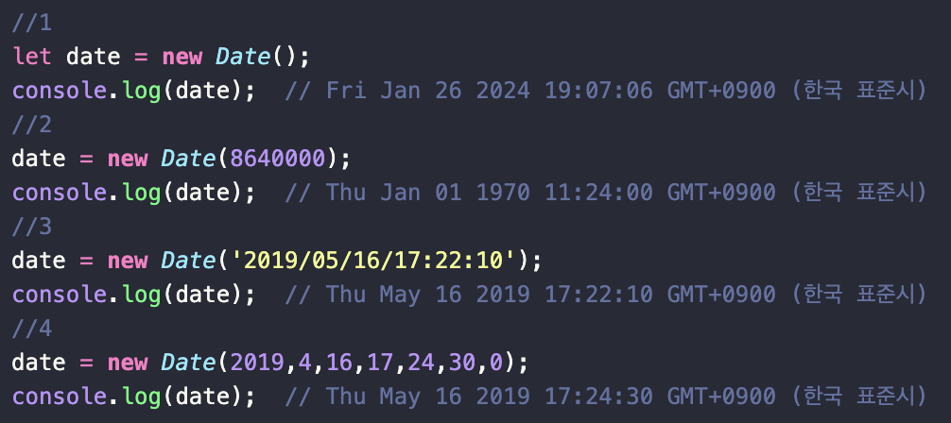
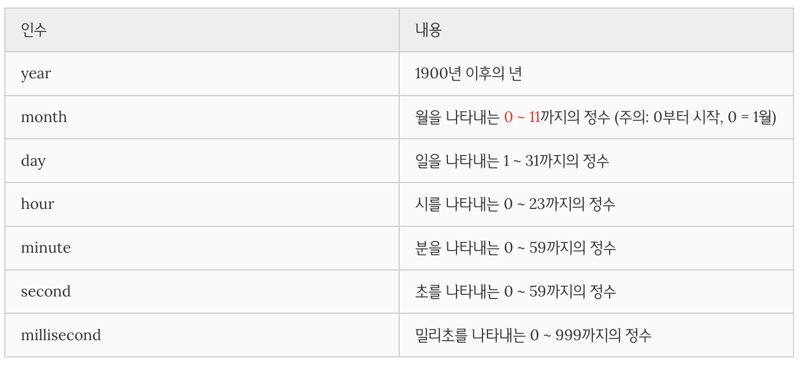

Slide 41
#6. Date_Date Method
Date.now
Date.parse
Date.UTC
Date.prototype.getFullYear / setFullYear
Date.prototype.getMonth / setMonth
Date.prototype.getDate / setDate
Date.prototype.getDay
Date.prototype.getHours / setHours …
Date.prototype.toDateString
Date.prototype.toTimeString
실습을 해봅시다

Slide 42
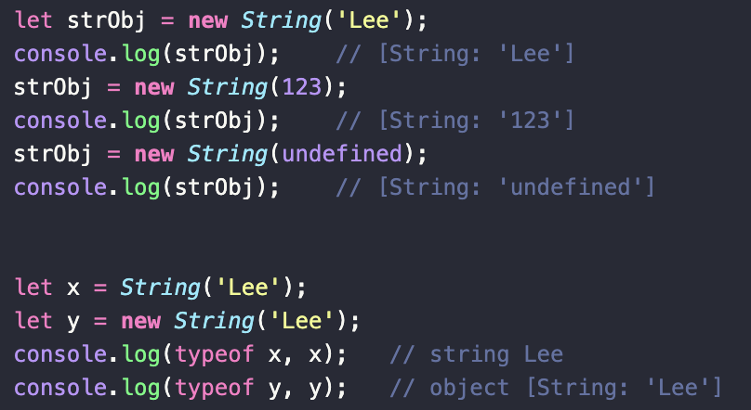
#7. String
원시타입 string을 다룰 때 유용한 프로퍼티, 메소드를 제공하는 레퍼 객체
String 생성자함수로 생성한 String객체의 전달된 인자는 모두 문자열로 변환된다.
new연산자를 사용하지 않으면 String객체가 아닌 문자열 리터럴을 반환하며, 형변환이 발생할 수 있다.

Slide 43
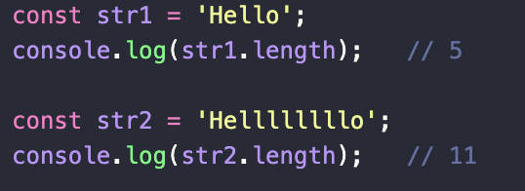
#7. String_String Property
String.length
: 문자열 내의 문자 개수를 반환한다.

Slide 44
#7. String_String Method
** 문자열은 변경 불가능한 원시값이기 때문에 String객체의 모든 메소드는 항상 새로운 문자열을 반환한다
String.prototype.charAt(number) => string
String.prototype.concat(strings) => string
String.prototype.indexOf(string,index) => number
String.prototype.replace(searchvalue, replacer) => string
String.prototype.split([separator, limit]) => string[]
String.prototype.substring(indexStart,indexEnd) => string
String.prototype.toLowerCase() => string
String.prototype.toUpperCase() => string
String.prototype.trim() => string
String.prototype.includes(string) => boolean
실습을 해봅시다

Slide 45
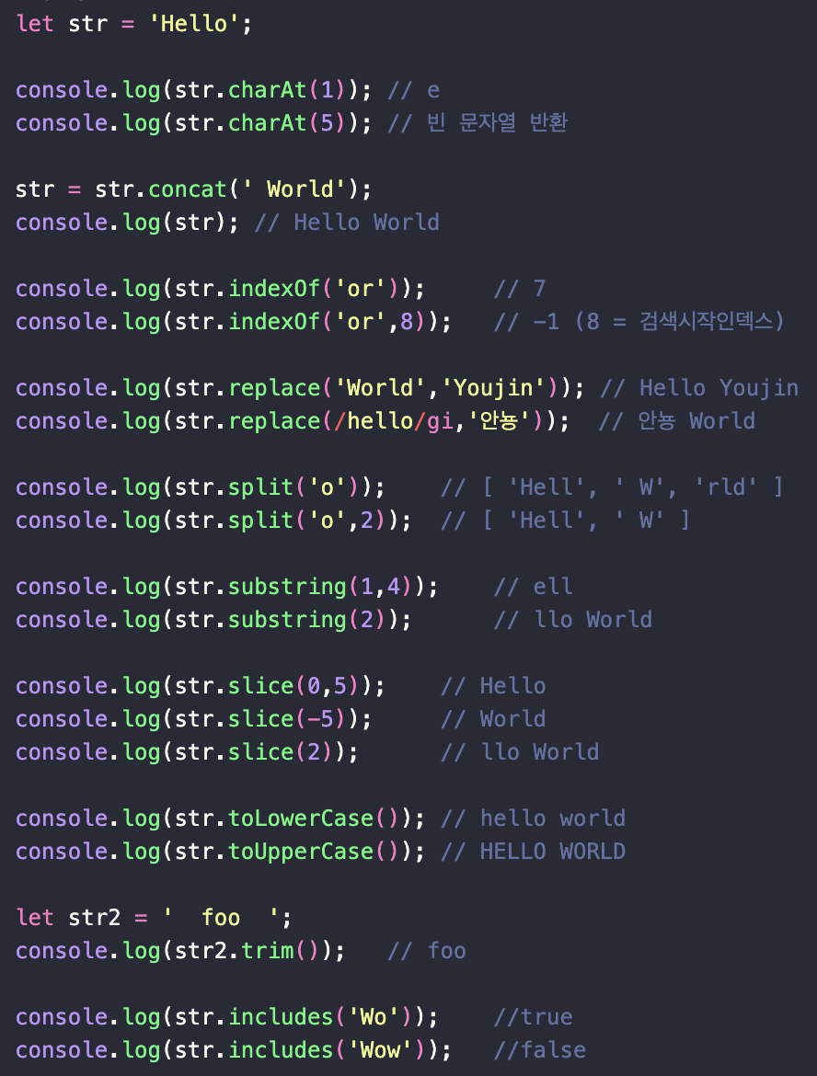

Slide 46
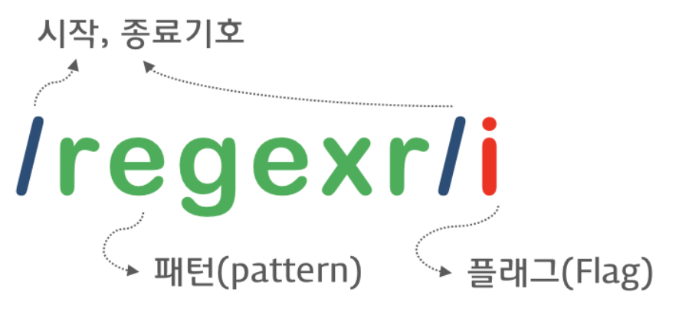
#8. RegExp
정규표현식 [Regular Expression]
문자열에서 특정 내용을 찾거나 대체, 발췌할 때 사용
리터럴 표기법 :
<플래그 종류 (Optional) >
1) i [Ignore Case] : 대소문자 구별하지않고 검색
2) g [Global] : 문자열 내 모든 패턴 검색
3) m [Multi Line] : 문자열 행이 바뀌어도 계속 검색
<패턴에 사용되는 메타문자>
•: 임의의 문자 1개
+ : 앞선 패턴을 최소 1번 반복
| : or의 의미
[] : [] 내의 문자는 or로 동작
- : [] 안에 –를 사용하면 범위 지정 가능

Slide 47
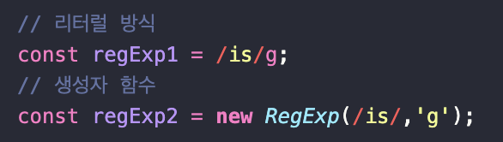
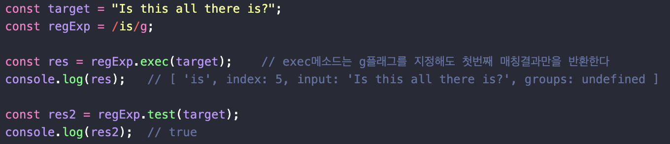
#8. RegExp
Javascript는 정규표현식을 위해 RegExp를 지원한다. RegExp 객체를 생성하려면 리터럴 방식이나 생성자 함수를 사용할 수 있는데, 리터럴 방식이 일반적이다.
RegExp Method
RegExp.prototype.exec(target_string) => RegExpExecArray | null
: 문자열을 검색하여 매칭 결과(배열 or null)를 반환한다.
RegExp.prototype.test(target_string) => boolean
: 문자열을 검색하여 매칭 결과(true or false)를 반환한다.

Slide 48
#9. Array
다음 시간에 ^0^

Slide 49
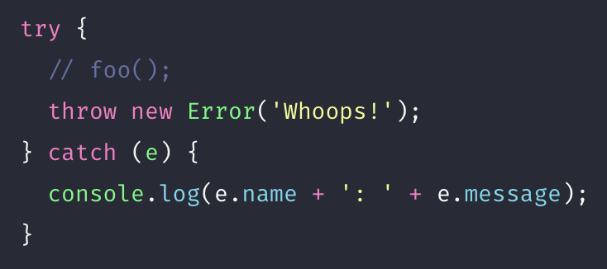
#10. Error
Error 생성자는 error 객체를 생성
Error객체의 인스턴스를 런타임에러가 발생할 때 throw된다

Slide 50
Exercise

Slide 51
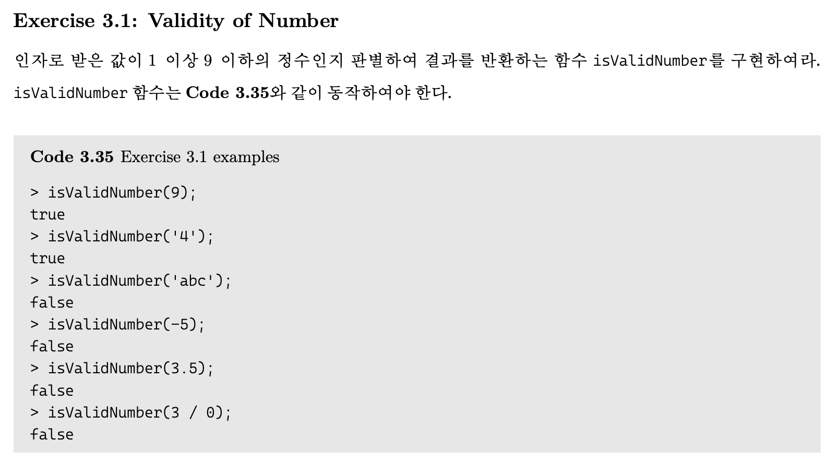

Slide 52
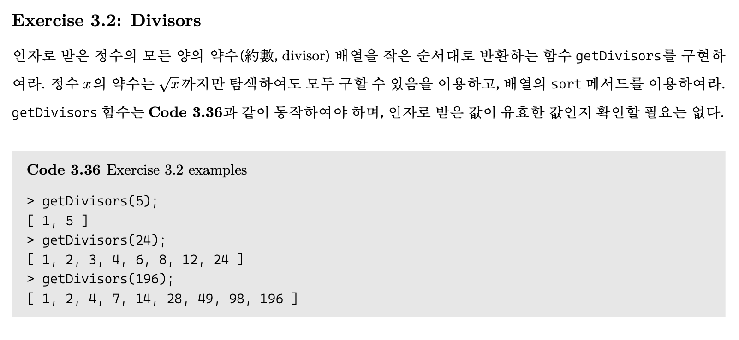

Slide 53
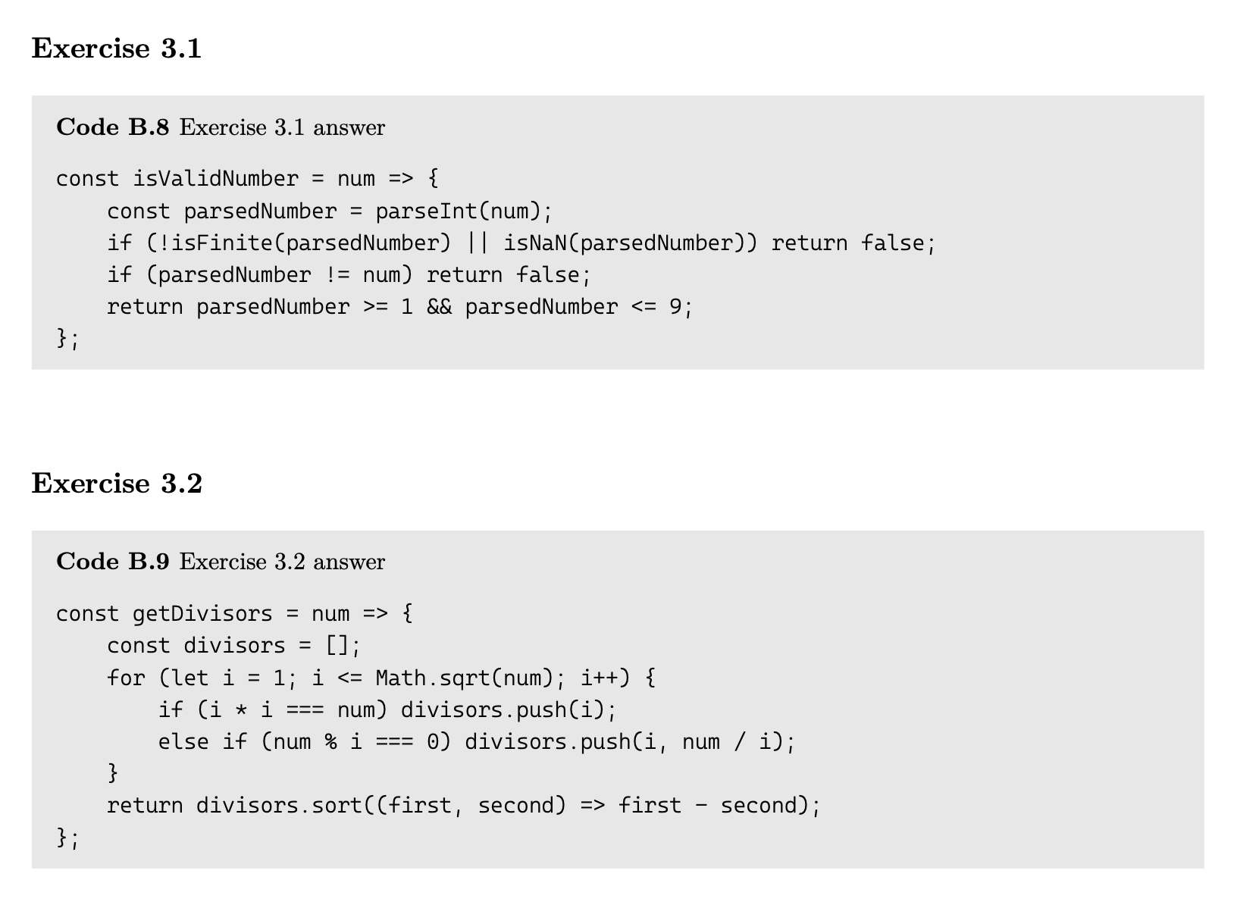

Slide 54
- 끄 읕 -

